Slide 1
Tristron研究进展
丁宇樱，周祖圣
CEPC Day (March 2, 2026)

Slide 2
主要内容
Tristron简介
原理，vs Klystron
优势，vs Klystron
国际R&D与应用
研究计划及待解决的问题
R&D进度计划
总结

Slide 3
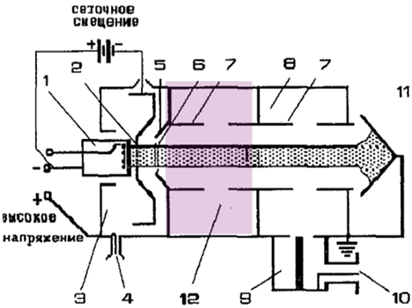

1.Tristron简介
Tristron——三极管和速调管的结合体，形成一种新型高效率射频功率放大器结构，为下一代高功率&高效率功率源提供了潜在解决方案。
Tristron=Triode+klystron/(IOT+CAV)
单注概念的提出
1967年
多注原型的测试
1997年
主要特点：高效率、小体积、低收集极耗散功率
理论基础：感应输出管（Inductive Output Tube）与速调管（Klystron）
工作参数：工作频率530MHz、加速电压18kV、输出功率30kW
重要结论：
80-93%
Tristron效率
60-80%
IOT效率
A.D.Sushkovet等（1967）
Notes:
历史+背景
UHF应用场景
亮点

Slide 4
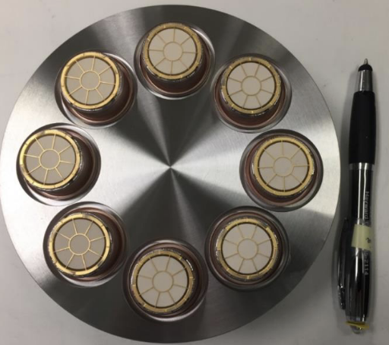
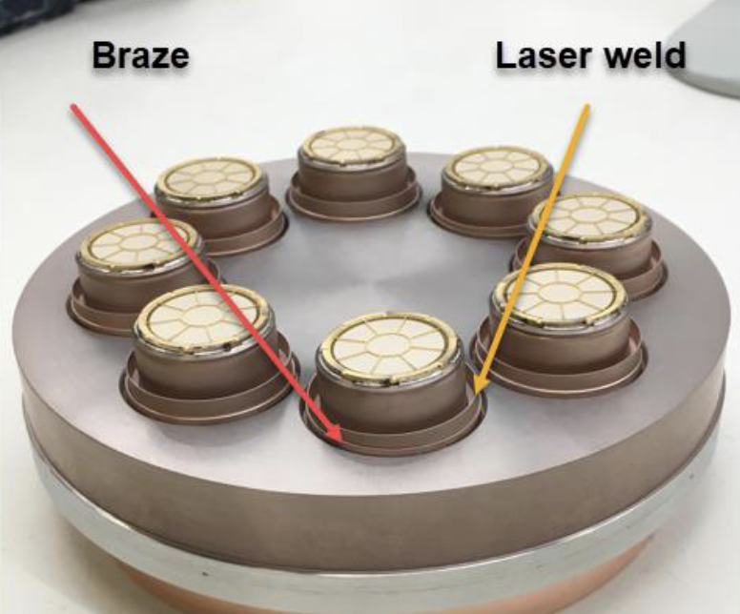
1.Tristron简介
Tristron：概念最早提出于 1967 年，但长期受限于以下关键瓶颈
栅极热负载过高，材料与冷却技术不足
高频渡越时间与空间电荷效应限制
栅网加工与部件衔接技术可靠度有限
关键瓶颈
近年来，关键技术取得重要突破：
高质量热解石墨材料成熟制造
高精度栅网激光加工与装配技术
栅极冷却与钎焊工艺进步
重要突破
国际上多注IOT已实现高效率运行，为Tristron工程化提供了重要技术基础。
Notes:
历史+背景
UHF应用场景
亮点

Slide 5
2.Tristron主要工作原理
1）Triode三极管密度调制功能
Inductive Output Tube感应输出管栅控枪部分
2）Klystron速调管速度调制功能
谐振腔和漂移管部分
RF 输入腔
控制栅网
RF 输出腔
收集极
阳极
RF 输入腔
群聚段
RF 输出腔
阴极
阴极
栅控电子枪
皮尔斯电子枪
密度调制器件（感应输出管）的局限性：
速度调制器件（速调管）的局限性：
电极间电容→低转换频率和不稳定性电子束收集极（阳极）为射频输出电路一部分
栅极热负载限制功率增加
漂移空间长度→固定的腔体位置：固定电压+体积庞大
连续的束流→若输出功率降低，射频效率会下降
空间电荷效应限制导流系数的增加

Slide 6
2.Tristron主要工作原理
结构=IOT（密度调制）+谐振腔+漂移管（速度调制）
将Tristron理解为通过增加谐振腔提高工作效率的IOT
RF 输入腔
控制栅网
次末腔
RF 输出腔
收集极
阴极
栅控电子枪
Notes:
多束技术：降低导流系数提高效率
阴栅组件：三极管提供完全饱和的电子束，提高效率
次末腔：控制电子束在最佳的速度分布（最佳聚焦效果），并在漂移区压缩束流长度
长间隙输出腔：允许部分电子反射，输出腔具有负失谐
空心束配置：减少束流的径向分散

Slide 7


2.Tristron主要工作原理
#高效方案
控制栅网
次末腔
RF 输出腔
1
多束技术：降低导流系数
RF 输入腔
收集极
2
阴栅组件：提供饱和电子束团
阴极
3
次末腔：控制束团速度分布
栅控电子枪
4
漂移区：压缩束团长度
阴栅组件-栅极的开关功能
$$V_{RF}$$
5
长间隙输出腔：允许少量电子反射
+
$$V_{cut−off}$$
阴栅电压
阴极电流
时间
6
空心束团：减少束流的径向发散
在阴栅之间对阴极发射的电子束进行密度调制，直接输出电子束团
Notes:
多束技术：降低导流系数提高效率
阴栅组件：三极管提供完全饱和的电子束，提高效率
次末腔：控制电子束在最佳的速度分布（最佳聚焦效果），并在漂移区压缩束流长度
长间隙输出腔：允许部分电子反射，输出腔具有负失谐
空心束配置：减少束流的径向分散

Slide 8
3.Tristron高功率高效率潜力
Tristron：一种融合三极管与速调管工作机理的复合型射频放大器
核心：在电子束形成早期实现密度调制，并通过谐振腔系统进行进一步速度调制与束团压缩
与其他传统功率放大器件的本质差异：
技术 | 调制机制 | 主要限制 | Tristron改进
IOT | 密度调制 | 聚束不足 | 增加谐振腔压缩
Klystron | 速度调制+后期密度调制 | 漂移距离长 | 提前形成束团
Tristron | 双调制耦合 | 栅极散热 | 高效率协同机制
理论和国际研究表明：
项目 | IOT/MB IOT | Kystron/MBK | Tristron | MB Tristron（理论）
效率 | 60–80% | 60–80% | 80–85% | 90–93%

Slide 9
3.Tristron高功率高效率潜力-效率极限93%
路线一 | 单注IOT样机 |  | 单注IOT的优化 |  | 多注设计 |  | 高效方案
1.3 GHz 1MW 10beams | CPI VKL9131A | 效率62.5% | HE IOT | 效率80% | MB IOT | 效率80% | 双间隙谐振腔、三次谐波输入栅极、增加二次谐波腔、阳极与输入腔使用水冷方案
 |  | CW 105kW |  | CW 100kW |  | CW 1+MW
路线二 | CW 单注样机 |  | Pulsed 单注样机 |  | 多注测试 |  | 高效方案
704 MHz 1.2MW 10beams | Stellant L-4444C 400-800MHz | 效率65% | Stellant L-4480 | 效率60+% | MB IOT | 效率70+% | 三次谐波输入栅极、阳极与输入腔、输出腔使用水冷方案
 |  | CW 90kW |  | peak 130kW |  | Peak 1.2MW
IOT
65～70%
η
MB IOT
75～80%
MB Tristron（CERN）
关键高效方案
空心电子束设计 栅极采用热解石墨-铜-可伐+水冷槽实现快速冷却和导热
效率
400MHz
500kW（CW）
η=93%
Tristron
80～85%
MB Tristron
90～93%（CERN）

Slide 10
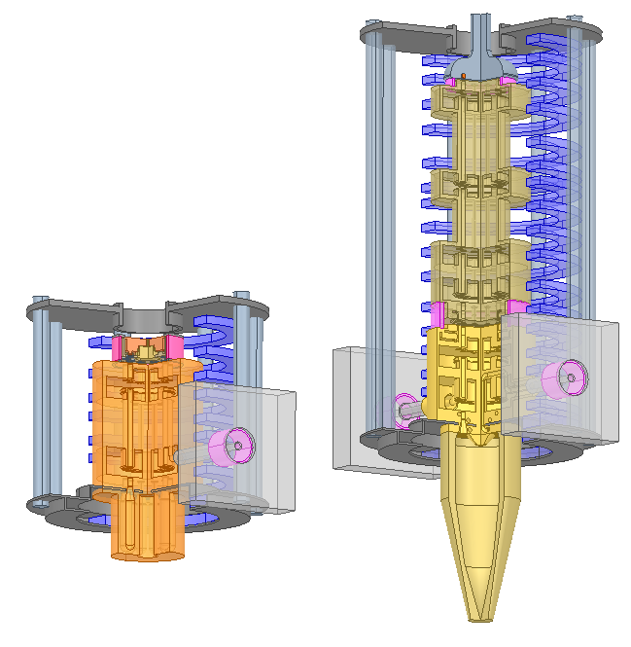
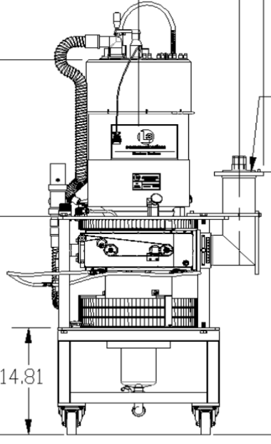
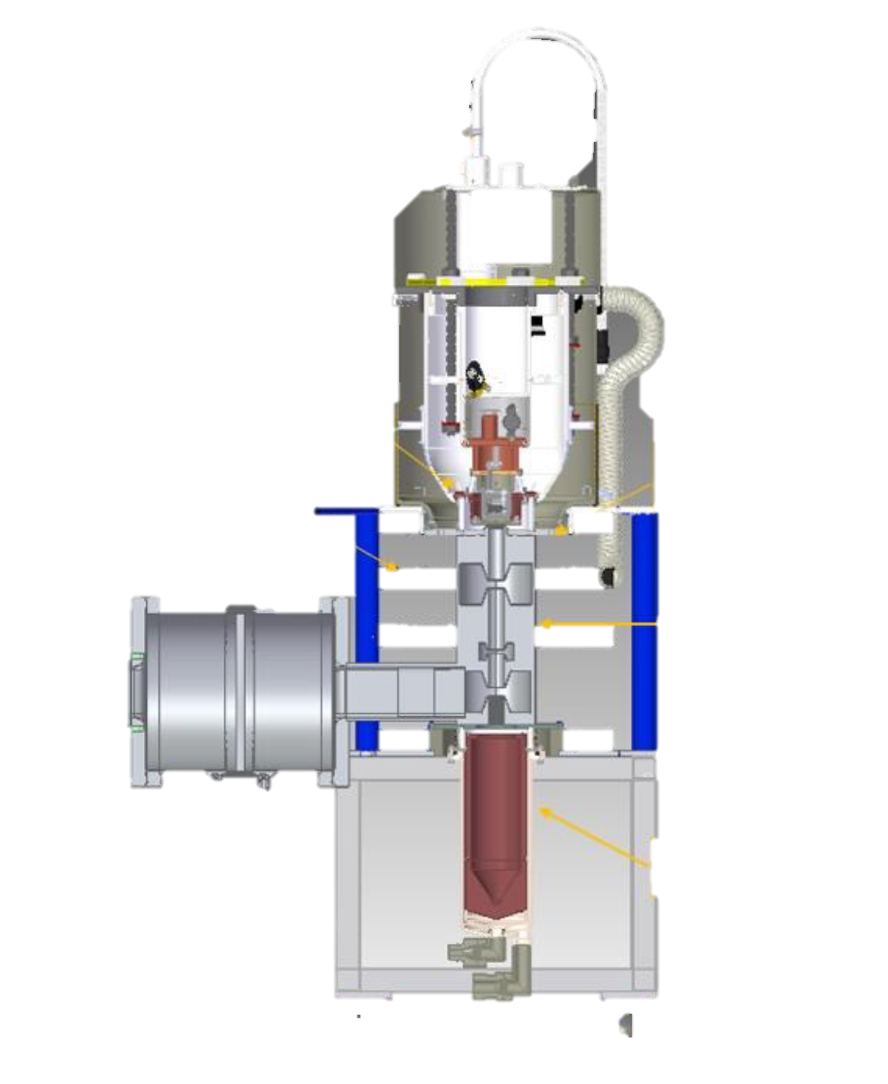
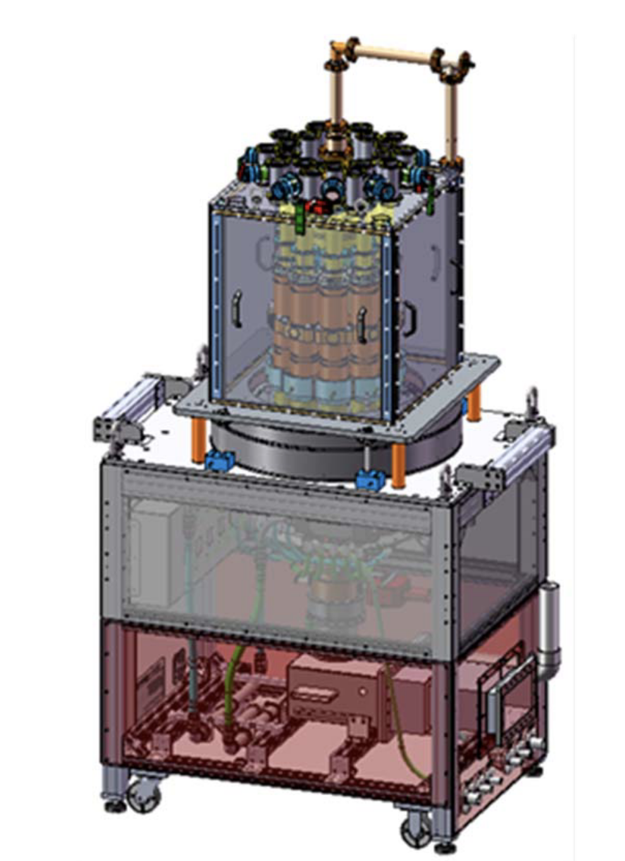


3.Tristron尺寸更加紧凑、小巧，实现降本
TH2167 HE klystron | MB TS Klystron (design) | IOT （Stellant L-4444C） | Tristron （IOT + extra cavity） | MB IOT (prototype) | MB Tristron （design）
400 MHz, 300 kW CW @ 58 kV, 8.4 A | 400 MHz, 1MW CW @50/10kV, 1.6A | 470MHz，80kW CW @60kV，4A | 1.3GHz, 100kW peak @40kV，3.2A | 350 MHz, 200 kW CW @30kV, 9.5A | 400MHz, 500kW CW @46kV, 1.07A
$↑$ vs TH267 Klystron
173 mm
采用多注和高效率手段有效降低聚焦线圈功率与冷却要求(1/10)；
使用单独收集极进一步缩短尺寸（1/3 MB TSK收集极）；
栅控枪更快生成电子束团提高作用效率缩短注波作用段（1/3）；
有效降低成本（1/2 MB TSK成本）
3690 mm
2950 mm
1574 mm
$≈1500$ mm
1500 mm
1490 mm

Slide 11
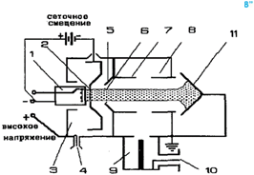
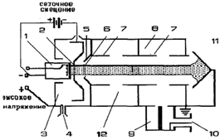
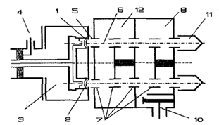
概念提出阶段
4.国际R&D进展
Tristron | MB Tristron
V.K.Fedyaev（1967） | V.A.Tsarev（2000）
工作频率530MHz、加速电压18kV、输出功率30kW | 1.3GHz、加速电压40kV、输出功率100kW
创新点-次末腔 进一步调制电子束的速度 进一步压缩和缩短电子束 进一步提高增益和效率 | 创新设计： 使用双间隙谐振器作为中间和输出级的电动力学系统 使用4个具有相似光学的氧化物阴极可以减少阴极-栅极系统的电流和热负荷，并实现更有利的散热条件，这使得使用传统的钼栅极而不是石墨栅极成为可能
IOT的效率在50-60%之间，Tristron的效率接近80-90% IOT的增益为15-25dB，而速调管的增益为45-55dB 具有高效率潜力 | 测试：设备实现了70%的高效率和25dB的高增益，功率输出范围为10-14kW
IOT
Tristron
MBtristron

Slide 12
4.国际R&D进展
 | 参数 | 材料 | 原型参考 | 进程 | 高效手段
Henry P. Freund等人 | 700 MHz >900 kW HOM MB-IOT | 热解石墨栅网改为钼 | 环形电子束的方案-后被舍弃 | 测试CPI：VHP-8330A原型烘烤过程中环形控制栅结构翘曲—钎焊工艺不足 | 改为MBIOT 使用标准阴栅组件 栅极引入高模谐波
 |  |  | CPI 10 MW 1.3 GHz 长脉冲MBK-多束聚焦技术取得进步 | 环形阴栅组件改为标准阴栅组件
 |  |  |  | 研究钼栅网的可能，完成热、应力分析
 |  |  |  | 未找到钼栅网生产商
ESS (Thales&CPI) | 704 MHz 1.2MW脉冲 10beams 70% -class C 23dB | 热解石墨 | Thales IOT 85 kW CW at 400～800 MHz | 首个原型机完成测试 | Thales提供阳极冷却和热解石墨栅网工艺 （散热和强度挑战）
 |  |  | Stellant L-4444C 400-800MHz 90kW （65%）
 |  |  | Stellant L-4480 脉冲130kW（60+%）
 |  |  | CPI VHP-8330A HOM-IOT >900 kW pulsed power
 |  |  | CPI demonstrated an IOT 100 kW CW IOT at 1.3 GHz(62.5%)
TESLA （CPI） | 1.3 GHz 1MW 10beams | 热解石墨 | CPI VKL9131A IOT CW 105kW （65%） | X 设计MB HEIOT（CW）未完成 | 加高频谐振腔
 |  |  | Stellant 形似HE klystron的多腔HE IOT CW 100kW （80%）

Slide 13
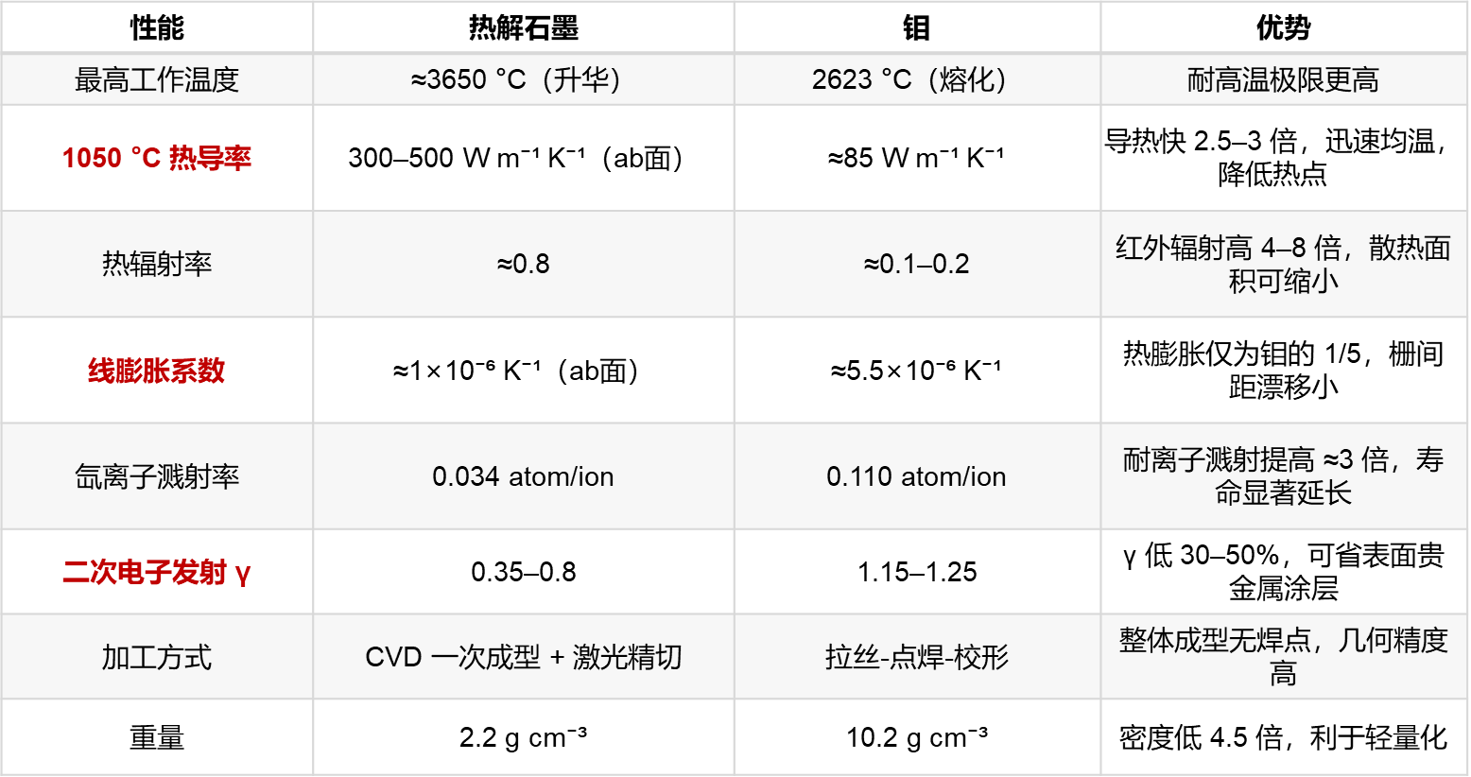
热解石墨vs钼材料优势
更高导热效率
降低冷却要求
更小热形变
满足对栅精度
更少二次电子
减少涂层成本
热解石墨材料制造技术的成熟、栅极冷却手段的完善与钎焊工艺的进步使得高效率高功率Tristron的实现成为可能

Slide 14
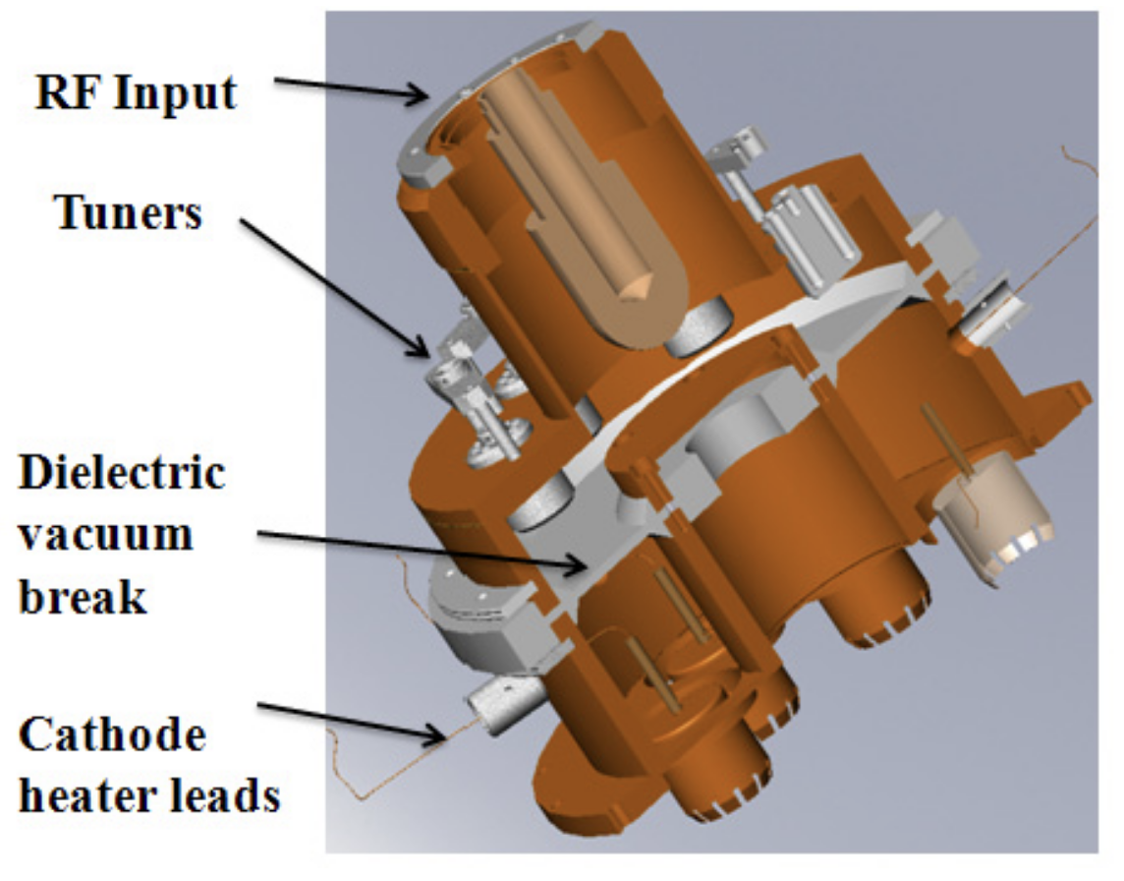
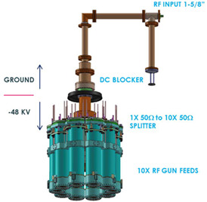
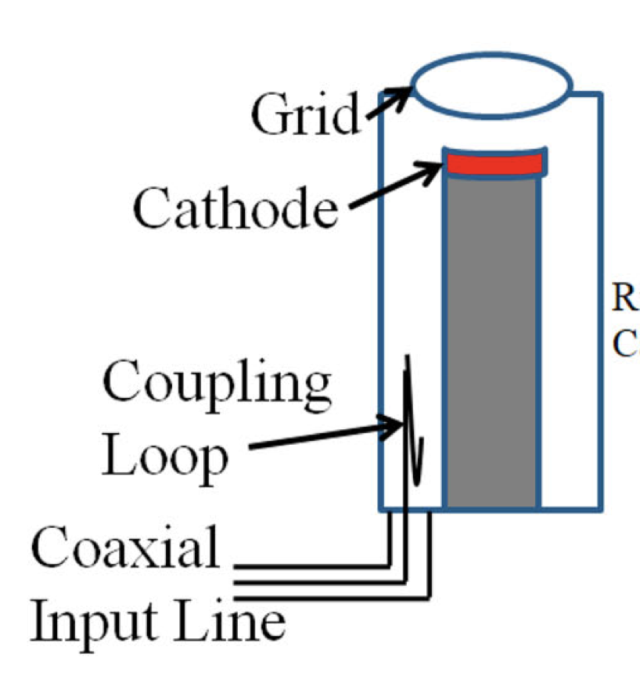
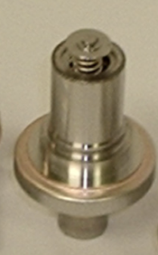
5.P波段MB Tristron R&D
MB tristron与MB klystron结构对比：
输入腔（前置）需要重新设计
图为 MB IOT输入系统示意图
组件名称 | 说明
RF输入与分配
单个 RF 输入接口 | 射频信号的单路总输入
单短截线调谐器 | 整体阻抗匹配调节
定制 RF 分配器 | 信号功率分配（给8个枪）
8路同轴枪馈线 | 分路馈电：独立匹配频率与阻抗
高压保护
栅极激励-扼流圈 | 通直流阻高频RF，避免RF信号泄露至直流电源
DC/RF breaker | 同时断开直流和射频电流
HV DC blocker | 阻止直流电通过，允许RF信号通过
  隔直电容和扼流圈在 IOT 输入电路中是并联在栅极节点上的，
  但它们各自串联在不同的支路上
RF 信号路径：
输入腔→ 隔直电容 → 栅极
直流偏置路径：
直流偏置电源 → 扼流圈 → 栅极
图为枪接头示意和实物图

Slide 15
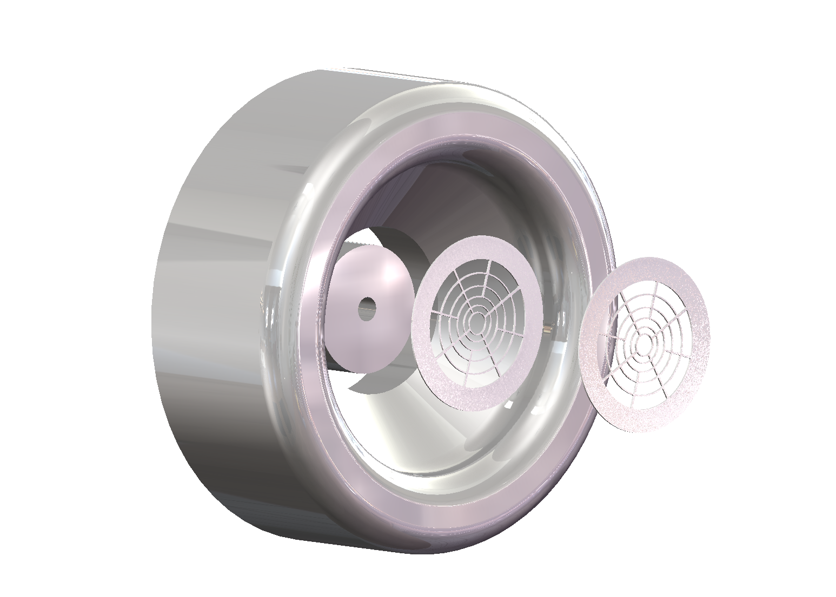
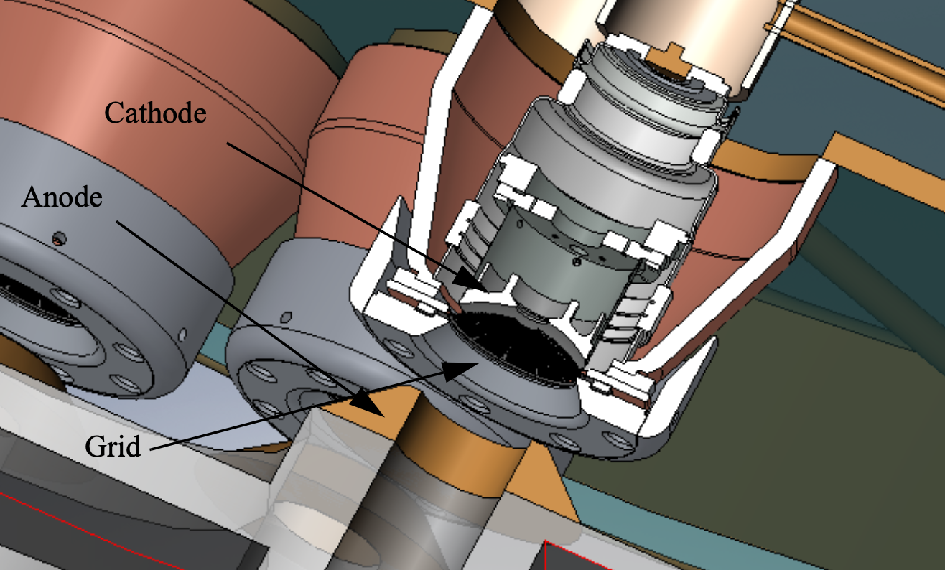
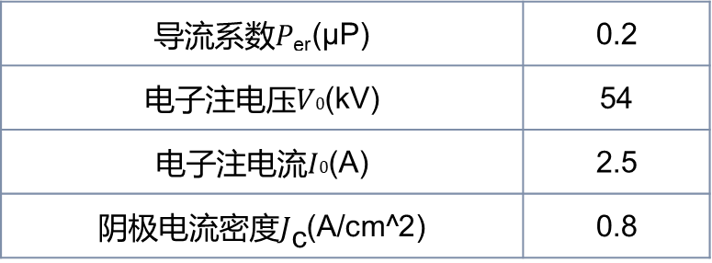
5.P波段MB Tristron R&D
设计要求
电子枪（栅控）需要重新设计
类比P波段650MHz MBK设计指标：
不锈钢
热解石墨
聚焦极
阴影栅
导流系数$P\text{er}$(μP) | 0.2
电子注电压$V0$(kV) | 54
电子注电流$I0$(A) | 2.5
阴极电流密度$J\text{c}$(A/cm^2) | 0.8
热解石墨
平面空心
钡钨热阴极
控制栅
阴极
栅控枪参数
R11
参数名称 | 具体数值 / 范围
阴极电位 | -54kV
阴极发射电流 | 2.9A
阳极电流 | 2.5A
静态束流（无 RF 输入） | 0
栅极偏置电压 | -120V
R15
R15
采用平面热阴极：优化束流层流特性
增设阴影栅，紧贴阴极表面且与阴极等电位：减少控制栅束流拦截、减少栅极电流、降低热负载，提高效率

Slide 16
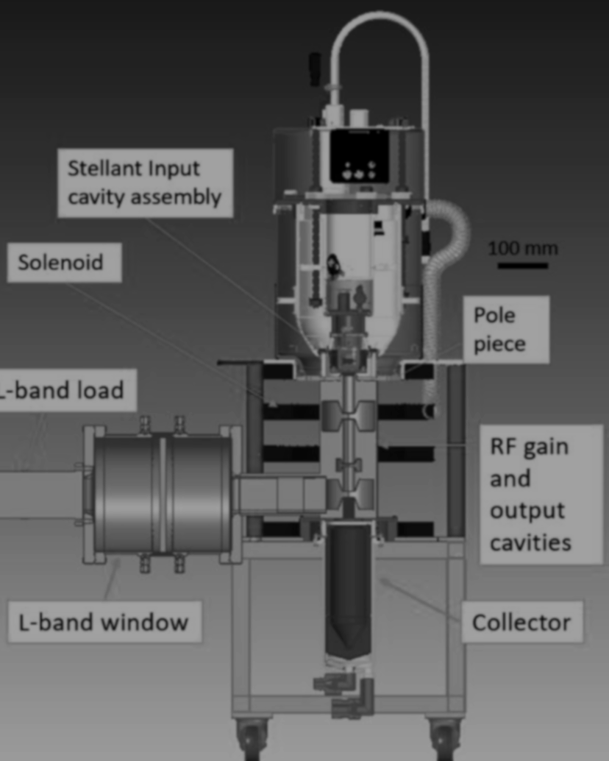
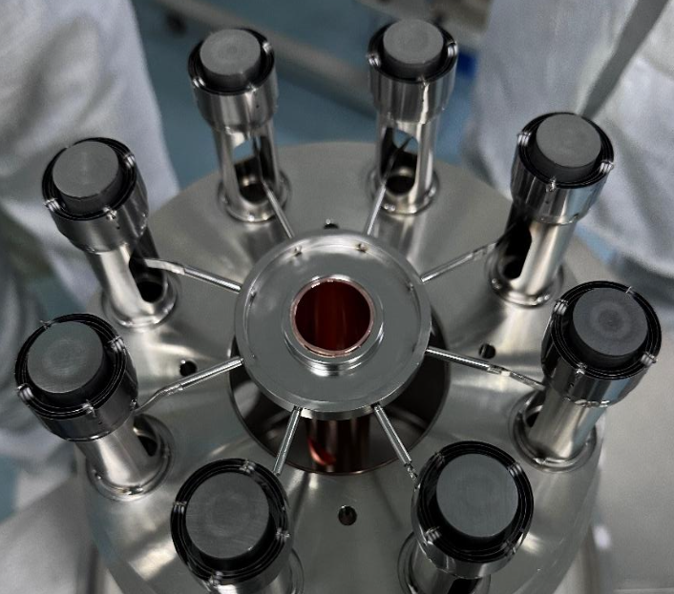
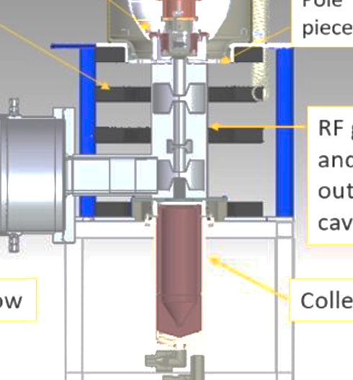
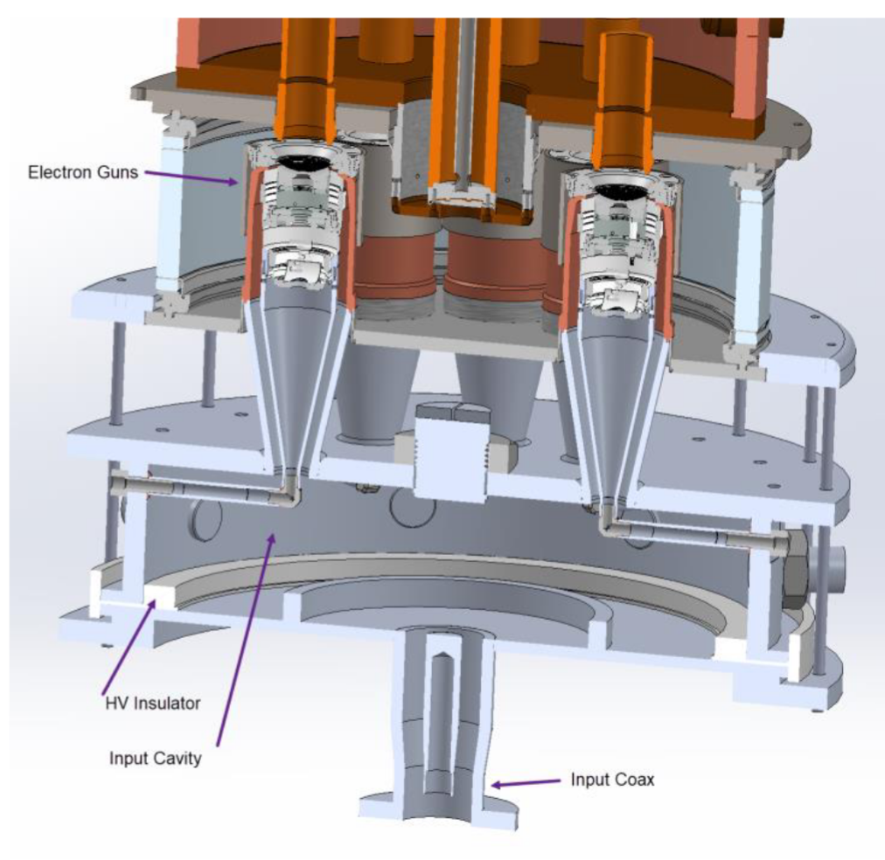
5.P波段MB Tristron R&D
MB tristron与MB klystron结构对比：高频、收集极和部分机械设计可以借用
高频系统
部件 | MB tristron 直接复用
输出腔 | 双间隙结构
谐振腔链 | 腔群聚段
陶瓷输出窗 | 氧化铍窗、双窗结构
调谐机构 | 电调/机械调谐
收集极系统
多级降压收集极结构 | 独立收集极（8个）
机械结构
不锈钢真空外壳 | 工艺成熟
陶瓷-金属封接 | 氧化铝/氧化铍上釉工艺
水冷管路 | 阳极与栅极增加水冷
枪聚焦极及热子结构 | 钡钨热平面阴极
图为MB klystron电子枪阴极部分
相似
近似HE klystron
图为Tristron（HE IOT）剖面示意图
图为MB Tristron输入腔及枪示意图

Slide 17
当前需要重点解决的问题
高精度热解石墨栅网加工能力
栅极散热与可靠性设计
通过增加栅丝密度以提高栅极对束流的密度调制能力，同时减小栅丝宽度以降低栅极电流和热负载，提高栅极寿命和可靠性。
更加精密的热解石墨材料栅极的快速导热与冷却手段，及其与金属/非金属部件的连接可靠性设计。
高效率PIC模拟计算效率
国内制造供应链调研与匹配
需要使用PIC进行束团的时域计算获得栅极调制以及输入腔性能，以及时调整物理设计。
国内暂无厂商拥有热解石墨栅网以及IOT/tristron成熟制造和加工技术，需要针对各部件或相似结构对应的供应厂商进行调研和测试匹配。

Slide 18
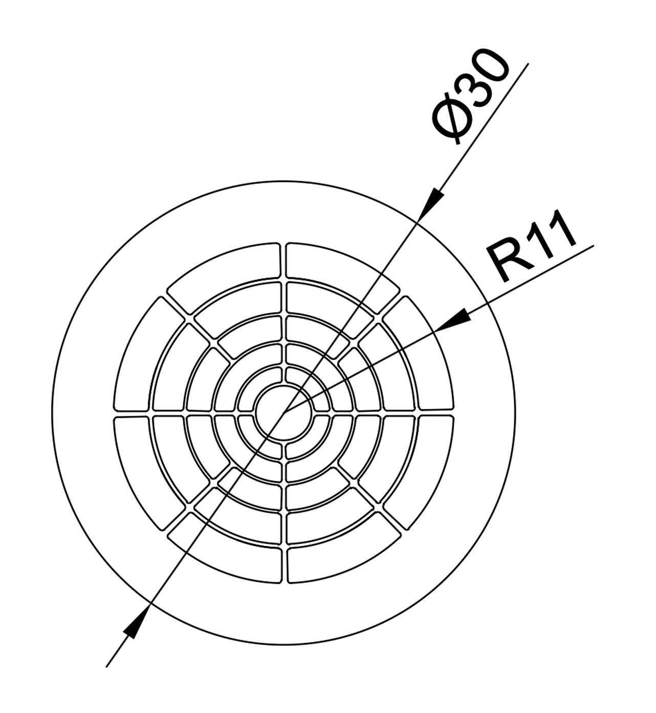
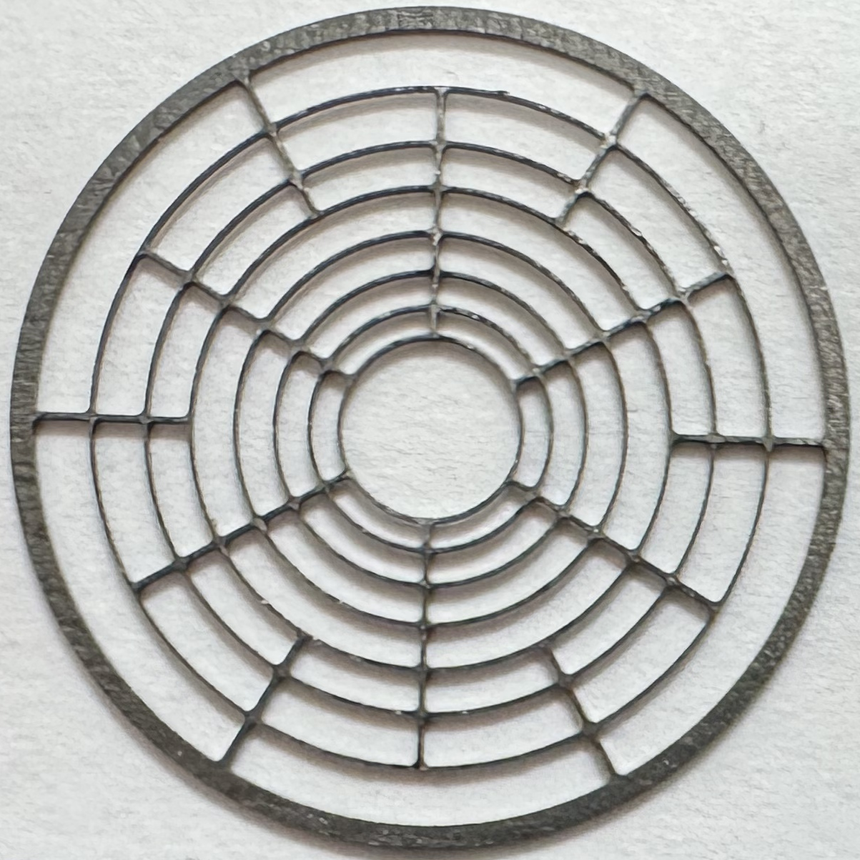
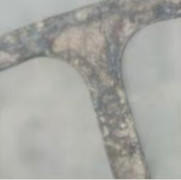
关键部件-栅极（前期工作）
栅控枪直流束流验证
后续加工与测试
当栅极电压>阴极截止电压：阴极电子全部/部分发射
当栅极电压<阴极截止电压：阴极电子全部截止
加工满足栅丝宽度0.22mm厚度0.3mm和拐弯处要求
进一步加密栅丝并为栅网部件后续加工预留余量
外接铜-可伐结构
确认栅网电参数后确认RF输入
确认电位激励方式及其余部件机械结构
查找合适的加工厂商
第一版热解石墨栅极加工
栅网激光切割加工细节

Slide 19
6.R&D进程计划
时间
节点
第一阶段：可行性调研
第二阶段：物理设计
第三阶段：加工与测试
2025.7
2025.10
2026.1
2026.8
2027
2028
实例
调研
Tristron与IOT工作原理
（MB）IOT RF输入结构
（MB）IOT 高效注波作用与输出
厂家
MB Tristron高效率关键技术、材料及加工手段
设计
与调试
栅控电子枪参数
Tristron输入系统
注波作用与输出
收集极
机械
热解石墨栅网加工测试
输入与高压激励结构
MB Tristron整管加工测试

Slide 20
7.总结
在高功率连续波功率源领域：
传统速调管的效率提升主要依赖束团优化，已接近物理极限；
IOT虽具高效率优势，但难以同时实现高功率与高效率运行。
Tristron/MB Tristron通过在电子束形成早期引入密度调制，并结合后级速度调制实现协同能量交换，是目前已知唯一同时具备高效率潜力与高功率扩展能力的电子管技术路径之一。

